Slide 1
老司机学python系列
NumPy速学和数学恶补初级篇
快
帅
酷
学技术讲究的是套路
讲师：沈逸

Slide 2
单位矩阵、行列式入门:计算方式、numpy实现、几何和现实意义理解(王者荣耀水平增长)

Slide 3

先回顾下前面的知识点:
先回顾下前面的知识点:
这是$行向量\left[\begin{matrix}2 & 5\end{matrix}\right] ， 同时它也是矩阵的特殊形式\left(1∗n\right)$
这是$列向量\left[\begin{aligned}2 \\ 5\end{aligned}\right]$ ,同时它也是矩阵的特殊形式(n*1)
接下来 我们引入一个 概念：单位向量 ,它的最简单定义就是：模是1（长度是1）
$\left[\begin{aligned}1 \\ 0\end{aligned}\right]$ :模咋求? $\sqrt{12+02}$
你写成$\left[\begin{aligned}1 \\ 0 \\ 0\end{aligned}\right]$ 或$\left[\begin{aligned}0 \\ 1 \\ 0\end{aligned}\right] 或\left[\begin{aligned}\begin{aligned}0 \\ 0\end{aligned} \\ 0 \\ 1\end{aligned}\right]$ 都tm一样

Slide 4
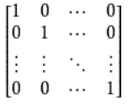
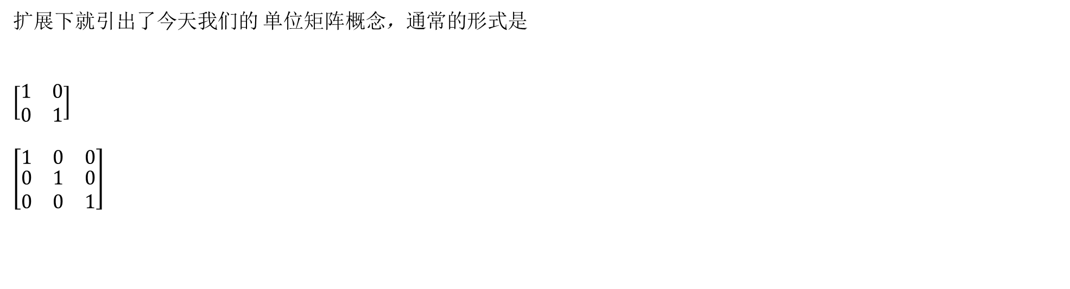
单位矩阵
扩展下$就引出了今天我们的$单位$矩阵概念$，通常的形式是
$$\left[\begin{matrix}1 & 0 \\ 0 & 1\end{matrix}\right]$$
$$\left[\begin{matrix}1 & 0 & 0 \\ \begin{aligned}0 \\ 0\end{aligned} & \begin{aligned}1 \\ 0\end{aligned} & \begin{aligned}0 \\ 1\end{aligned}\end{matrix}\right]$$

Slide 5
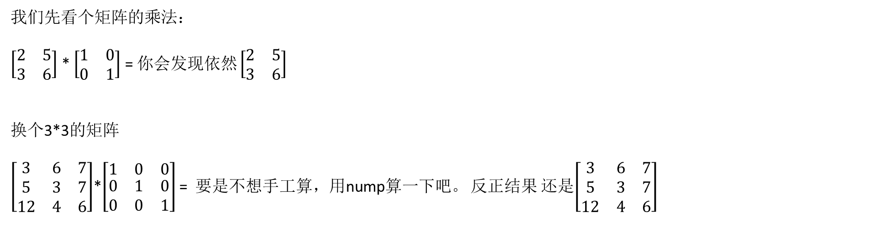
单位矩阵有啥用
我们先看个矩阵的乘法：
$\left[\begin{matrix}2 & 5 \\ 3 & 6\end{matrix}\right]$ * $\left[\begin{matrix}1 & 0 \\ 0 & 1\end{matrix}\right]$ = 你会发现依然 $\left[\begin{matrix}2 & 5 \\ 3 & 6\end{matrix}\right]$
换个3*3的矩阵
$\left[\begin{matrix}3 & 6 & 7 \\ 5 & 3 & 7 \\ 12 & 4 & 6\end{matrix}\right]$*$\left[\begin{matrix}1 & 0 & 0 \\ \begin{aligned}0 \\ 0\end{aligned} & \begin{aligned}1 \\ 0\end{aligned} & \begin{aligned}0 \\ 1\end{aligned}\end{matrix}\right]$ = 要是不想手工算，用nump算一下吧。 反正结果 还是$\left[\begin{matrix}3 & 6 & 7 \\ 5 & 3 & 7 \\ 12 & 4 & 6\end{matrix}\right]$

Slide 6
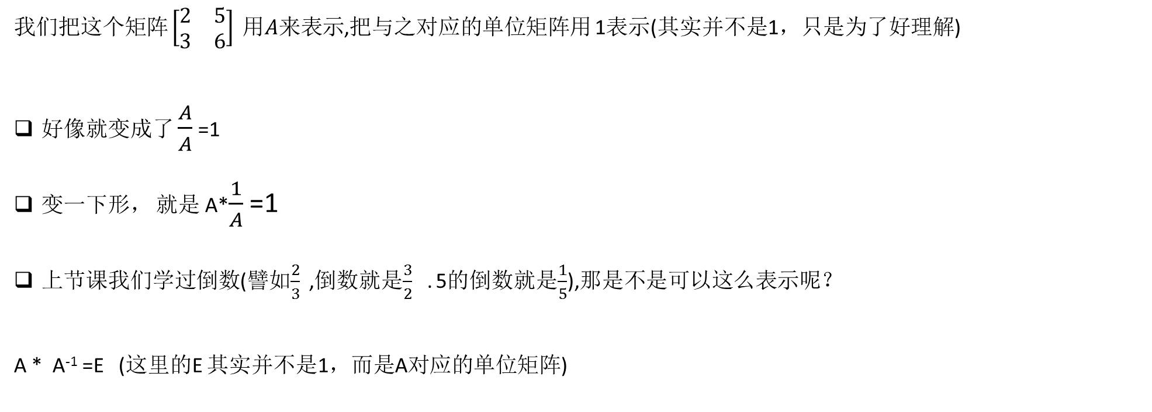
用个符号来表示
我们$把这个矩阵\left[\begin{matrix}2 & 5 \\ 3 & 6\end{matrix}\right] 用A来表示$,把与之对应的单位矩阵用 1表示(其实并不是1，只是为了好理解)
好像就变成了 $\frac{A}{A}$ =1
变一下形， 就是 A*$\frac{1}{A}$ =1
上节课我们学过倒数(譬如$\frac{2}{3}$ ,倒数就是$\frac{3}{2}$. 5的倒数就是$\frac{1}{5}$),那是不是可以这么表示呢？
A * A⁻¹ =E (这里的E 其实并不是1，而是A对应的单位矩阵)

Slide 7
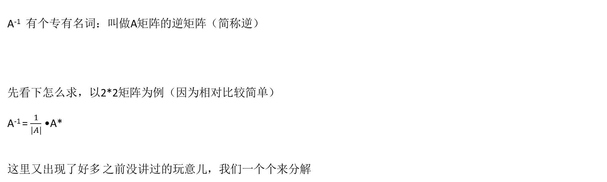
数学概念
A⁻¹ 有个专有名词：叫做A矩阵的逆矩阵（简称逆）
先看下怎么求，以2*2矩阵为例（因为相对比较简单）
A⁻¹ = $\frac{1}{|A|}$ •A*
这里又出现了好多 之前没讲过的玩意儿，我们一个个来分解

Slide 8
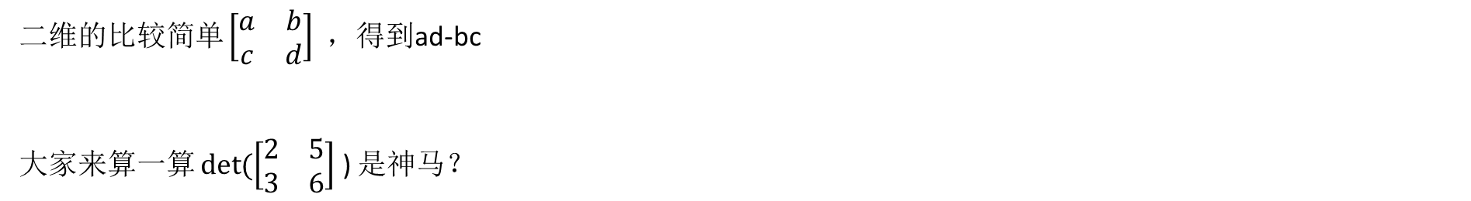
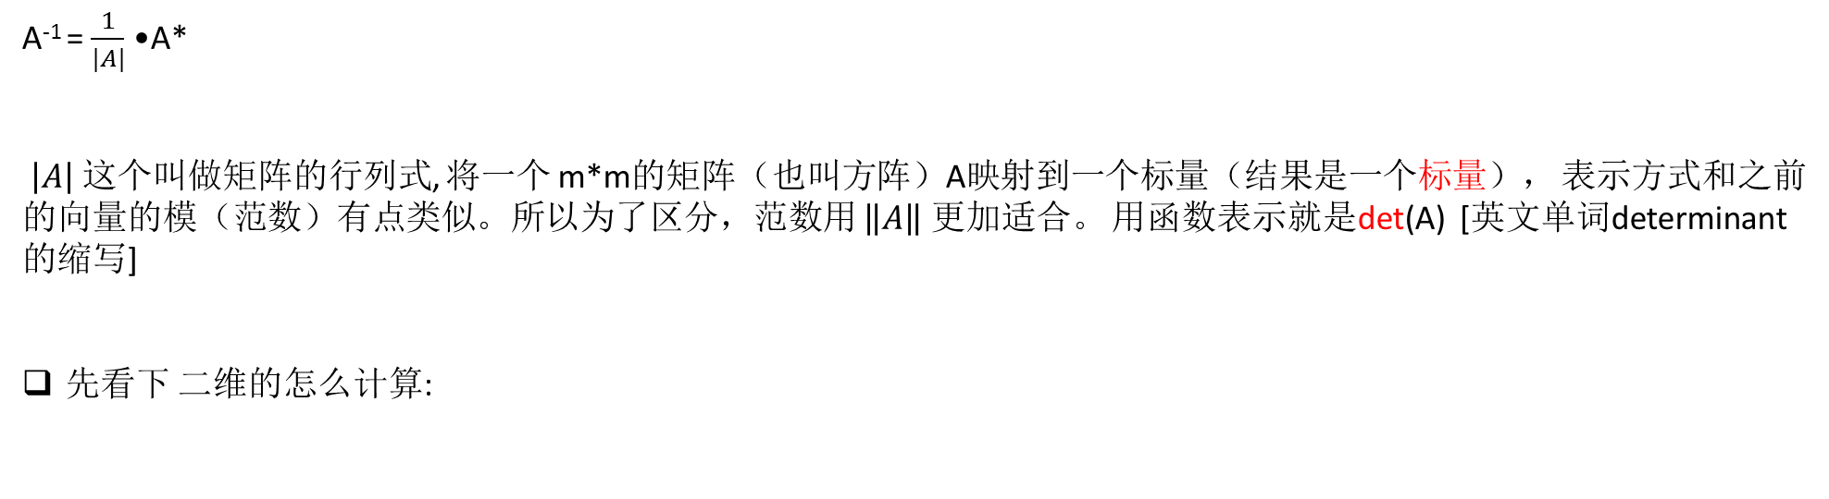
行列式
A⁻¹ = $\frac{1}{|A|}$ •A*
$\left|A\right|$ 这个叫做矩阵的行列式, 将一个 m*m的矩阵（也叫方阵）A映射到一个标量（结果是一个标量）， 表示方式和之前的向量的模（范数）有点类似。所以为了区分，范数用 $\left\|A\right\|$ 更加适合。 用函数表示就是det(A) [英文单词determinant的缩写]
先看下 二维的怎么计算:
二维$的比较简单\left[\begin{matrix}a & b \\ c & d\end{matrix}\right]$ ，得到ad-bc
大家来算一算 $det(\left[\begin{matrix}2 & 5 \\ 3 & 6\end{matrix}\right]$ ) 是神马？

Slide 9
numpy怎么实现
import numpy as np
A=np.array([[2,5],
[3,6]
])
print(np.linalg.det(A))

Slide 10
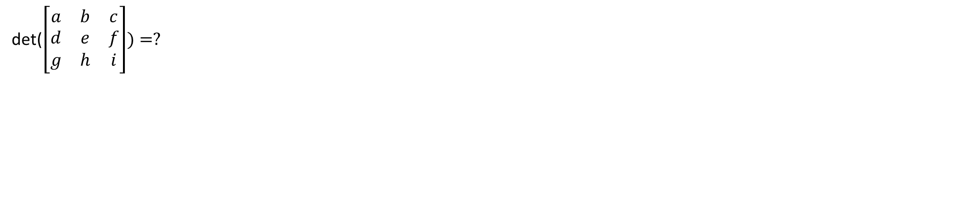
来个3*3的矩阵(方阵)
det($\left[\begin{matrix}a & b & c \\ d & e & f \\ g & h & i\end{matrix}\right])=?$

Slide 11
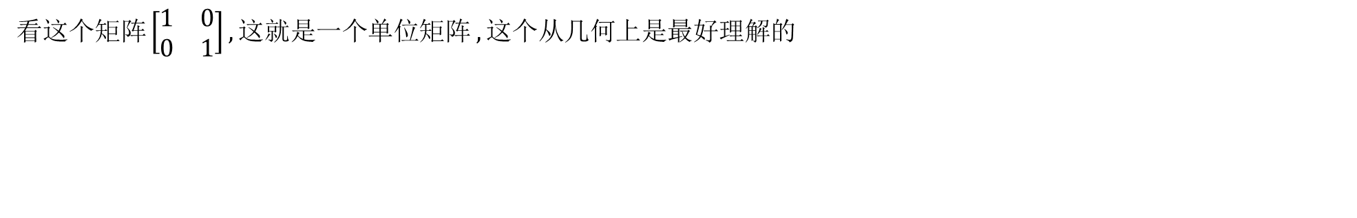
快速理解(二维角度)
看这个$矩阵\left[\begin{matrix}1 & 0 \\ 0 & 1\end{matrix}\right],这就是一个单位矩阵 ,这个从几何上是最好理解的$
(0,1)
(1,0)
这个矩阵行列式是啥？=1。 也就是1*1-0*0

Slide 12
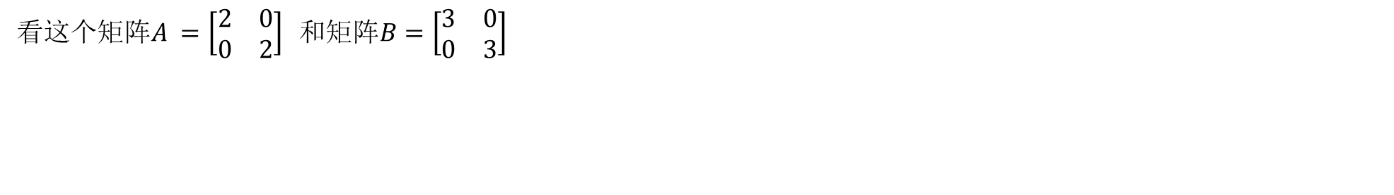
快速理解(二维角度)
看这个$矩阵A =\left[\begin{matrix}2 & 0 \\ 0 & 2\end{matrix}\right] 和矩阵B=\left[\begin{matrix}3 & 0 \\ 0 & 3\end{matrix}\right]$
A矩阵行列式是啥？=4。 也就是2*2-0*0
B矩阵行列式 是 9
行列式的值就是 面积
(0,3)
(0,2)
(0,1)
(1,0)
(2,0)
(3,0)
行列式体现了
1、 从单位矩阵变换（拉伸、扩展）成 矩阵A 的扩大的倍数
2、从单位矩阵拉扯成矩阵B之后面积放大的倍数
(三维或更高维就是体积)

Slide 13
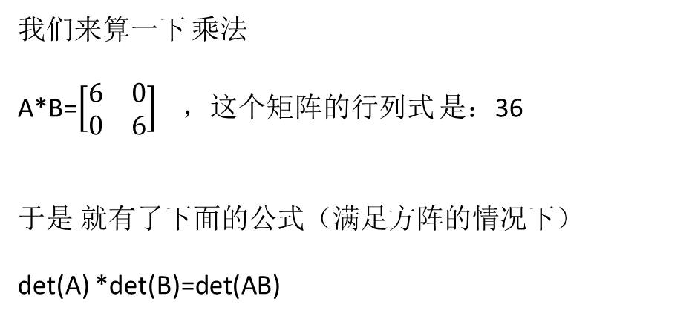
快速理解(二维角度)
看这个$矩阵A =\left[\begin{matrix}2 & 0 \\ 0 & 2\end{matrix}\right] 和矩阵B=\left[\begin{matrix}3 & 0 \\ 0 & 3\end{matrix}\right]$
我们来算一下 乘法
A*B=$\left[\begin{matrix}6 & 0 \\ 0 & 6\end{matrix}\right]$ ，这个矩阵的行列式 是：36
于是 就有了下面的公式（满足方阵的情况下）
det(A) *det(B)=det(AB)

Slide 14

看下现实意义
譬如我喜欢打王者荣耀
人物 | 杀人 | 助攻
射手 | 10 | 5
坦克 | 5 | 5
人物 | 杀人 | 助攻
射手 | 20 | 8
坦克 | 8 | 6
疯狗般的练习后
问我水平上涨了多少？利用行列式，可以计算到底给用户送多少英雄积分。【当然算法没这么简单】

Slide 15
欢迎加入我们的QQ群
程序员在囧途教育QQ群
1、主群：606976586

